Slide 1
Estructuras de Datos
¿Qué es?

Slide 2
Estructuras de datos: ¿Para qué?
Son un medio especializado de organizar y almacenar datos para realizar operaciones sobre ellos de manera más eficiente.
La idea es reducir las complejidades de espacio y tiempo de las operaciones.
Amplia y diversa aplicación en ciencia de la computación y en ingeniería de software.

Slide 3
Estructuras de datos: ¿Para qué?
Utilizadas para almacenar y organizar datos
Forma de organizar los datos en memoria para acceso y actualización eficientemente
Son esenciales para organizar, procesar, acceder y almacenar datos de manera eficiente
Se utilizan para resolver variados problemas tanto en el ámbito matemático como lógico.

Slide 4
Estructuras de datos: ¿Para qué?
Las estructuras de datos proporcionan una manera fácil de organizar, recuperar, administrar y almacenar datos.
Es fácil modificar la estructura de datos
Requieren menos tiempo de proceso
Ahorra espacio de almacenamiento en memoria
Facilita la representación de los datos
Fácil acceso a grandes volumenes de datos

Slide 5
Estructuras de datos: Ideas clave
Organización
Acceso
Recuperación
Procesamiento
Actualización
Almacenamiento
Eficiencia en tiempo y almacenamiento

Slide 6
Estructura de dato vs Tipo de dato
Tipo de dato | Estructura de datos
Define tipo de dato para una variable particular | Colección de diferentes tipos de datos. Representación de los datos mediante objetos que son utilizados por los programas
No es una estrategia de almenamiento de datos. No almacena el valor del dato. | Puede contener múltiples tipos de datos en un mismo objeto en memoria principal.
Implementación abstracta | Implementación concreta
No hay complejidad en tiempo | Complejidad en tiempo, factor importante
int, float, double, etc. | Stack, Queue, Tree, ….

Slide 7
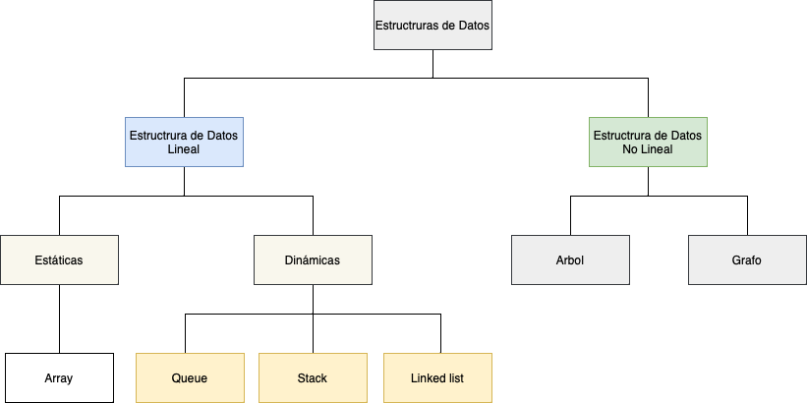
Estructuras de datos: clasificación

Slide 8
Clasificación
Estructura de datos | Descripción general | Ejemplos
Lineales | Los elementos de datos se organizan de forma secuencial o lineal, donde cada elemento se adjunta a sus elementos adyacentes anterior y siguiente.
- Estáticas | Tienen un tamaño de memoria fijo. Es más fácil acceder a los elementos. | array
- Dinámicas | El tamaño no es fijo. Pueden actualizarse aleatoriamente en tiempo de ejecución, lo que puede considerarse eficiente en relación con la complejidad de la memoria (espacio) del código. | Listas enlazadas Pilas Colas

Slide 9
Arrays
Estructura lineal de tamaño fijo, consistente en una colección de elementos almacenados en ubicaciones de memoria contiguas
Puede contener elementos del mismo tipo de datos (int, float, string, …array …)
Permite procesamiento de gran cantidad de datos en tiempo breve
Están indexados, para permitir acceso aleatorio
Primer elemento, normalmente, indexado con subíndice 0

Slide 10
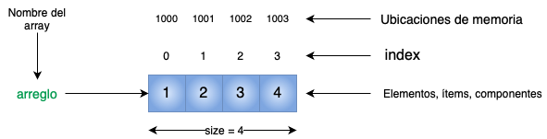
Arrays

Slide 11
Arrays
Operaciones posibles:
- Buscar
- Ordernar
- Actualizar
- Recorrer
- Invertir
- Insertar
- Eliminar

Slide 12
Operaciones sobre array
Operaciones | Descripción general
Inicialización | Al momento de la declaración o posteriormente mediante asignación
Acceso | A través del index desde 0 hasta size - 1
Búsqueda | Implica búsqueda de elementos especificos aplicando algoritmos de - búsqueda lineal o - búsqueda binaria
Ordenamiento | Ordenar los elementos del array de manera ascendente o descendente, aplicando algoritmos como: - insertion sort - quick sort - bubble sort y - merge sort

Slide 13
Operaciones sobre array
Operaciones | Descripción general
Inserción | Insertar elemento en ubicación especifica del array, requiere desplazar los elementos posteriores para dejar espacio al nuevo ítem. También se puede realizar mediante copia e inserción en nuevo array de largo current_size + 1. En cualquier caso es una operación costosa en tiempo.
Eliminación | Implica desplazar los elementos posteriores al que se desea eleminar para ocupar el index cuyo elemento fue eliminado. Tambien se puede realizar mediante copia de los elementos restantes a nuevo array de largo current_size - 1.
Actualización | Asignar un nuevo valor a un index existente
Recorrido | Es posible recorrer los elementos en orden, visitando cada elemento sólo una vez

Slide 14
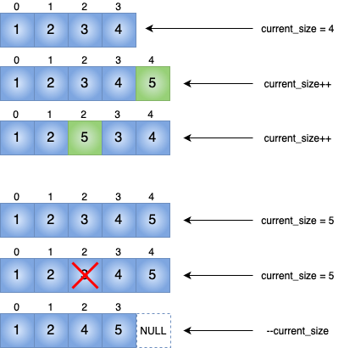
Arrays
Inserción
Eliminación

Slide 15
Arrays: tiempo
Operación | Complejidad en tiempo | Comentario
Inserción | O(1) | Dado que lo elementos están almacenados en ubicaciones contiguas
Búsqueda | O(n) | En búsqueda secuencial
 | O(log n) | En búsqueda binario (caso array ordenado)
Inserción | O(n) | El peor caso se da en inserción es al inicio del array ya que requiere desplazar todos los elementos
Eliminación | O(n) | El peor caso ocurre cuando la eliminación es al inicio del array ya que requiere desplazar todos lo elementos.
Suponiendo un array de size = n

Slide 16
Arrays: aplicaciones
Resolución de problemas matriciales
Registros de bases de datos
En la implementación de algoritmos de ordenamiento
En la implementación de estructuras de datos como: listas de array, stacks, queues, heaps, tablas de hash, vectores, matrices …
Tablas de lookup
En múltiples casos de uso que implican procesamiento de datos estructurados linealmente de forma contígua.

Slide 17
Arrays: pros/cons
PROS
Son una buena opción para los problemas en los que se requiere un acceso de tiempo constante a los elementos y una asignación de memoria eficiente.
CONS
Sus desventajas deben tenerse en cuenta para los problemas en los que son importantes las operaciones dinámicas de cambio de tamaño y de inserción/eliminación rápidas.

Slide 18
Lista enlazada
Una lista enlazada es una estructura secuencial de elementos (node) en orden lineal enlazados unos a otros
Los nodos no están almacenados en ubicaciones contiguas de memoria
Los nodos están enlazados mediante punteros
El acceso a los nodos es secuencial ya que no es possible un acceso aleatorio
Proporcionan una representación simple y flexible de conjuntos dinámicos

Slide 19
Lista enlazada
Los elementos en una lista enlazada son denominados nodos (nodes)
Cada nodo contiene un ítem/ítemes y un puntero al node sucesor (next)
El atributo head apunta al primer elemento de la lista enlazada
El último elemento de la lista enlazada es denominado tail (cola)

Slide 20
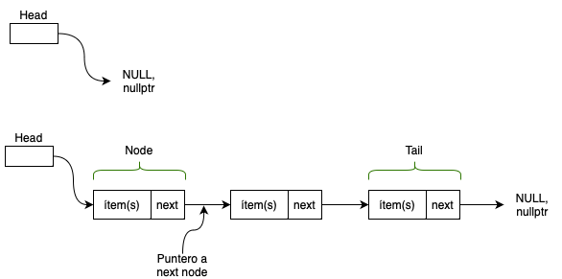
Lista enlazada
Lista vacía
Singly linked list

Slide 21
Lista enlazada
Tipos | Descripción general
Singly linked list | Recorrido de ítems sólo hacia adelante
Doubly linked list | El recorrido de ítems se puede realizar tanto en avance como en reversa, para ello los nodos requieren un puntero adicional denominado prev al nodo anterior
Circular linked list | Lista enlazada en la cual el puntero next de tail apunta a head
Doubly circular linked list | Lista enlazada en la cual el puntero prev de head apunta a tail y el puntero next de tail apunta a head

Slide 22
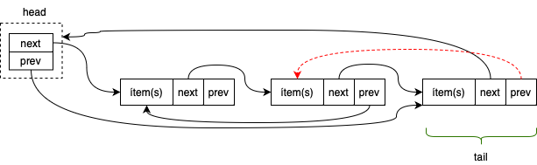
Lista enlazada

Slide 23
Lista enlazada: características
Requieren memoria adicional para almacenar los enlaces (punteros)
Durante la inicialización no es necesario conocer el tamaño de los elementos
Se utilizan para implementar stacks, colas, grafos, etc.
Primer nodo de la lista enlazada es llamado head
El puntero next del último nodo siempre apunta a NULL (nullptr)
Las operaciones de inserción y eliminación se implementan fácilmente en una lista enlazada
El puntero next de cada node es la dirección del siguiente nodo
Las listas enlazadas se pueden extender y reducir fácilmente

Slide 24
Lista enlazada
Operaciones | Descripción general
Inicialización | Se inicializa creando un nodo head con un link al primer nodo. Cada nodo subsiguiente contiene un valor un puntero next al siguiente nodo
Búsqueda | La búsqueda de elementos en una lista enlazada se realiza mediante una búsqueda lineal simple. Inicia en el nodo head y continua en el siguiente nodo referenciado por next hasta que el elemento es encontrado, retornando un puntero a dicho elemento o bien retornando nullptr en caso de no encontrarlo.
Actualización | Se materializa modificando el valor de un nodo específico
Recorrido | Los elementos pueden ser recorridos iniciando en el nodo head y siguiendo las referencias next al siguiente nodo, hasta alcanzar el final de la lista

Slide 25
Lista enlazada
Operaciones | Descripción general
Inserción | Los elementos pueden ser insertados en la cabeza, cola o en una posición específica
Eliminación | La operación de eliminación de elementos en la lista enlazada se realiza actualizando el puntero next del nodo previo para apuntar al nodo subsiguiente
Invertir list | La lista enlazada se puede invertir actualizando la referencia next de cada nodo de modo que apunte al anterior en lugar del siguiente

Slide 26
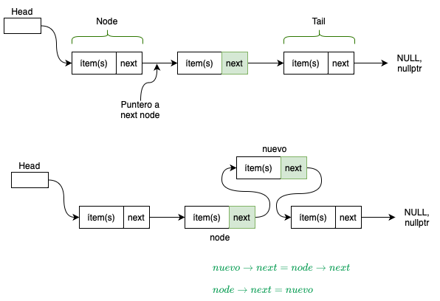
Lista enlazada: inserción

Slide 27
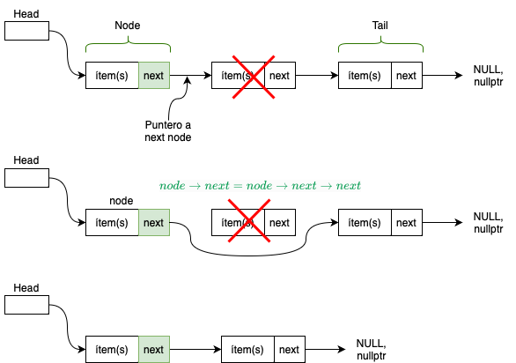
Lista enlazada: eliminación

Slide 28
Lista enlazada: observaciones
No permite acceso aleatorio. Es necesario acceder a los elementos secuencialemente a partir de head
Luego, a diferencia del array el acceso directo a un elemento no es posible en una lista enlazada
No se puede realizar búsqueda binaria con listas enlazadas de manera eficiente con su implementación predeterminada

Slide 29
Lista enlazada: tiempo
Operación | Complejidad en tiempo | Comentario
Acceso | O(n) | Tiempo de acceso a un elemento
Búsqueda | O(n) | En búsqueda secuencial de un elemento
Inserción | O(1) | Estando en la posición en que se debe insertar el elemento
Eliminación | O(1) | Si se conoce la dirección de memoria del nodo previo al que se debe borrar

Slide 30
Lista enlazada: observaciones
Requiere espacio de memoria adicional para uno o más puntero(s) en cada elemento de la lista
A diferencia del array en la lista enlazada las ubicaciones de los nodos no son contiguas
Requiere mucho tiempo para recorrerla y cambiar punteros

Slide 31
Lista enlazada: observaciones
El desplazamiento inverso no es posible en listas enlazadas simples.
La operatoria puede resultar un tanto confusa debido a los punteros.
La búsqueda de un elemento es costosa y tiene complejidad de tiempo O(n).
La inserción y eliminación es O(n), en el peor de los casos, si es en el ‘medio’ o en tail debido al recorrido requerido.

Slide 32
Lista enlazada: observaciones
La inserción y eliminación al principio o luego de encontrar el elemento, es una operación en tiempo constante O(1). En los arrays la inserción al principio es O(n).
El ordenamiento de listas enlazadas es muy compleja y costosa.
En contraste los arrays exhiben complejidad de tiempo constante O(1), si tienen espacio y no es necesario redimensionar y si la inserción es al final. Si no es O(n)

Slide 33
Lista enlazada: pros
Dinámicas en tamaño lo que les permite expadirse y contraerse según necesidad evitando desperdiciar memoria
Permiten operaciones eficientes de inserción y eliminación, dado que sólo los punteros al nodo previo y al nodo siguiente deben ser actualizados
Son compatibles con la memoria caché, ya que permiten el acceso lineal a los elementos, lo que puede conducir a una mejor utilización de la memoria caché y un mejor rendimiento.

Slide 34
Lista enlazada: desventajas
No permiten acceso en tiempo constante a los elementos mediante index.
Tienen mayores requerimientos de memoria comparados con los array, ya que cada nodo contiene valor y puntero(s).
Pueden ser más complejas de implementar que los array, ya que requieren el uso de punteros y estructuras de datos enlazadas.
Son una buena opción para problemas donde el tamaño dinámico y las operaciones de inserción/eliminación resultan importantes.
Tener presente sus desventajas cuando se trata de problemas en los cuales el acceso en tiempo constante a los elementos es prioridad.

Slide 35

Stack (pila)

Slide 36
Stack
Una pila o LIFO (last in, first out) es un tipo de dato abstracto que se utilza como una colección de elementos.
Dos operaciones principales: push, que agrega un elemento a la colección, y pop, que elimina el último elemento que se agregó.
En la pila, las operaciones de push y pop tienen lugar en el mismo extremo que está en la parte superior del stack.
Se puede implementar utilizando tanto un array como una lista enlazada.

Slide 37
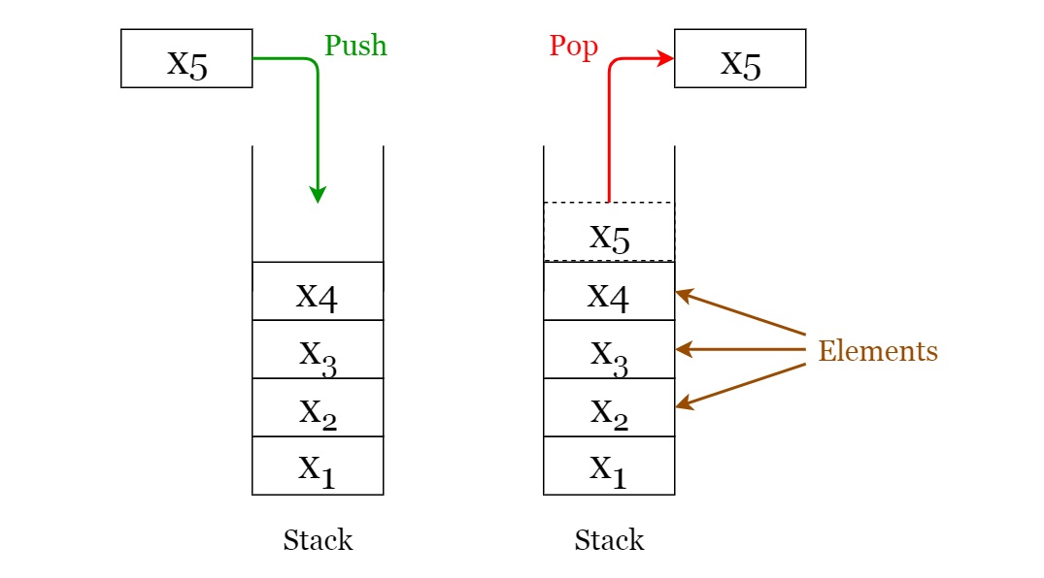
Stack

Slide 38
Stack : operaciones
Operaciones | Descripción general
Push | Agrega (empuja) un nuevo elemento en la ‘extremo’ superior del stack.
Pop | Devuelve el elemento superior de la pila y lo elimina de esta.
Peek | Devuelve el elemento superior de la pila sin eliminarlo.
isEmpty | Comprueba si el stack está vacío.
isFull | Comprueba si el stack está lleno.
Size | Determina el tamaño del stack, es decir el número de elementos presentes en la pila.

Slide 39
Stack: tiempo
Operación | Complejidad en tiempo | Comentario
Inserción | O(1) | Empuja elemento en el extremo superior de la pila
Eliminación | O(1) | Pop del elemento en la parte superio de la pila
Acceso | O(n) | Peor caso

Slide 40
Stack: pros
Permiten que los elementos se almacenen y recuperen en un orden LIFO, lo cual es útil para implementar ciertos algoritmos como la búsqueda en profundidad (depth-first search)
Proporcionan operaciones push-y-pop eficientes, ya que solo es necesario actualizar el elemento superior.
Fácil de implementar mediante arrays o linked list, por lo cual es en una estructura de datos simple de entender y usar.

Slide 41
Stack: desventajas
Tienen un tamaño fijo, por lo que pueden sufrir overflow si se agregan demasiados elementos o underflow si se eliminan demasiados elementos.
Sólo permiten operaciones push, pop y peek (acceso al elemento superior), por lo que no son adecuadas para implementar algoritmos que requieran acceso constante a los elementos u operaciones eficientes de inserción y eliminación.

Slide 42
Queue
Es una estructura de datos lineal en la cual las operaciones siguen un orden particular.
El orden es FIFO (First In First Out), es decir el primer element (ítem) almacenado será el primero en ser recuperado.
El ingreso y recuperación de datos no se realizan por el mismo extremo.
Algunas operaciones básicas realizadas en una cola son: enqueue, dequeue, front, rear, etc.

Slide 43
Queue: aplicaciones
Util para representar cualquier situación en la que los recursos se compartan entre varios usuarios y se atiendan por orden de llegada, por ejemplo: impresora compartida, cola en boletería, para atención de un cajero, etc.
Utilizadas en transferencia asincrónica de datos (los datos no se reciben necesariamente a la misma velocidad que se envían) entre dos procesos: buffers IO, pipes (tuberías), sockets, colas de mensajería, archivos, etc.
Utilizadas en los sistemas operativos para manejar interrupciones.
Tambié se utilizan para la programación de trabajos en el sistema operativo.

Slide 44
Queue: características
Es una estructura de datos FIFO
Para remover el último elemento de la cola, todos los elementos insertados antes del nuevo ítem deben eliminarse.
Es una lista ordenada de elementos de tipos de datos similares.

Slide 45
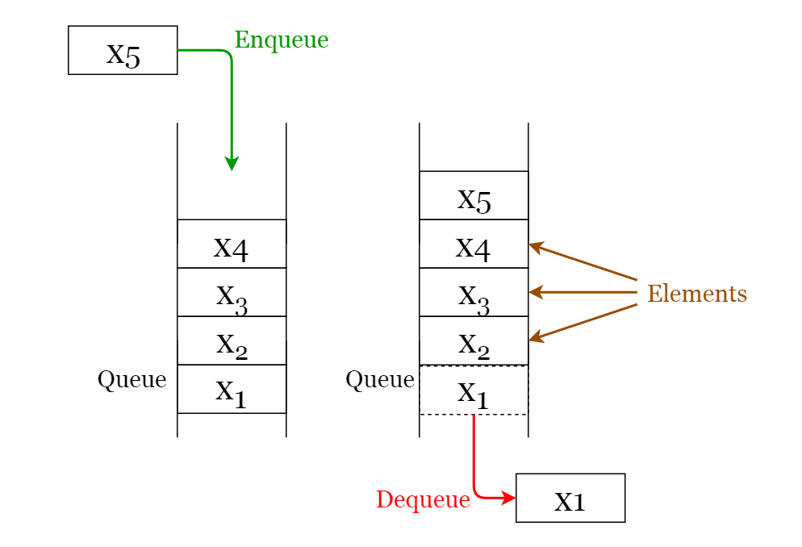
Queue

Slide 46
Queue: operaciones
Operaciones | Descripción general
Enqueue | Agregar un nuevo elemento al final de la cola
Dequeue | Eliminar efectivamente el primer elemento que se agregó a la cola.
Peek, Front | Devuelve el elemento frontal sin eliminarlo de la cola.
Rear | Devuelve el elemento en parte trasera sin eliminarlo.
isEmpty | Comprueba si la cola está vacía.
Size | Determina la cantidad de elementos presentes en la cola

Slide 47
Queue: tiempo
Operación | Complejidad en tiempo | Comentario
Inserción | O(1) | Inserta elemento en extremo de ingreso
Eliminación | O(1) | Elimina primer elemento en extremo de ‘salida’
Acceso | O(n) | Peor caso

Slide 48
Queue: tipos
Tipos | Descripción general
Simple queue | Conocida como cola lineal, es la versión más básica de una cola. Aquí, la inserción de un elemento, es decir, la operación Enqueue, tiene lugar en el extremo posterior y la eliminación de un elemento, es decir, la operación Dequeue, tiene lugar en el extremo frontal.
Circular queue | La cola actúa como un anillo circular. El funcionamiento de una cola circular es similar al de una cola lineal excepto por el hecho de que el último elemento está conectado al primero. Su ventaja es que se aprovecha mejor la memoria. Esto se debe a que si hay un espacio vacío, es decir, si no hay ningún elemento presente en una determinada posición de la cola, se puede agregar fácilmente un elemento en esa posición.

Slide 49
Queue: tipos
Tipos | Descripción general
Priority queue | La cola de prioridad organiza los elementos en función de alguna prioridad. La prioridad puede ser algo donde el elemento con el valor más alto tiene la prioridad, por lo que crea una cola con un orden decreciente de valores. La prioridad también puede ser tal que el elemento con el valor más bajo obtenga la prioridad más alta, por lo que a su vez crea una cola con un orden creciente de valores.
Dequeue | También se conoce como Double Ended Queue. Doble extremo significa que un elemento se puede insertar o eliminar de ambos extremos de la cola, a diferencia de las otras colas en las que solo se puede hacer desde un extremo. Es posible que no obedezca la propiedad “Primero en entrar, primero en salir”.

Slide 50
Queue: características
Es una estructura de datos FIFO
Para remover el último elemento de la cola, todos los elementos insertados antes del nuevo ítem deben eliminarse.
Es una lista ordenada de elementos de tipos de datos similares.

Slide 51
Tree
Es una estructura de datos no lineal y jerárquica donde los elementos se organizan en una estructura similar a un árbol
En un árbol, el nodo superior se llama nodo raíz.
Cada nodo contiene algunos datos, y los datos pueden ser de cualquier tipo.
Consiste en un nodo central, nodos estructurales y subnodos que están conectados a través de bordes (edges).
Las diferentes estructuras de datos de árbol permiten un rápido y fácil acceso a los datos, por tratarse de una estructura de datos no lineal.
Un árbol tiene varias terminologías como: Node, Root, Edge, Height of a tree, Degree of a tree, etc.

Slide 52
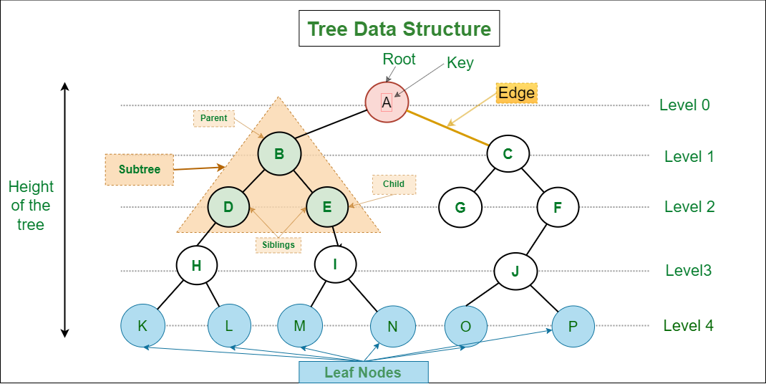
Tree

Slide 53
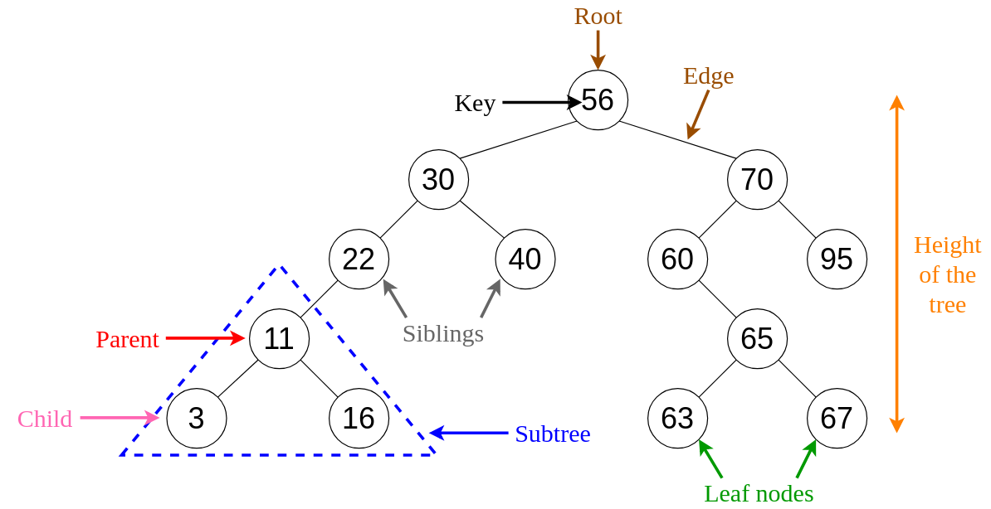
Tree

Slide 54
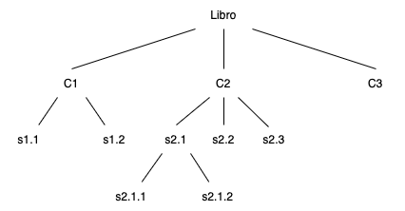
Tree: índice general

Slide 55
Tree: términología básica
Términología | En español | Descripción
Parent node | Nodo principal Nodo padre | Nodo que es un predecesor de un nodo se denomina nodo principal de ese nodo. Por ejemplo: {B] es nodo principal de {D, E}
Child Node | Nodo secundario Nodo hijo | El sucesor inmediato de un nodo: Por ejemplo: {D, E} son los nodos secundarios de {B}.
Root Node | Nodo raíz | Nodo más alto de un árbol o nodo que no tiene ningún nodo principal: {A} Un árbol no vacío debe contener exactamente un nodo raíz y exactamente una ruta desde la raíz a todos los demás nodos del árblo

Slide 56
Tree: términología básica
Términología | En español | Descripción
Leaf node External node | Nodo hoja | Nodos que no tienen nodos hijo. Por ejemplo: {K, L, M, N, O, P} son nodos hoja del árbol.
Ancestor Node | Nodo ancestro | Cualquier nodo predecesor en la ruta de la raíz a ese nodo se denomina ancestro de ese nodo. Por ejemplo: {A,B} son los nodos antecesores del nodo {E}
Descendant | Descendiente | Cualquier nodo sucesor en la ruta desde ese nodo al nodo hoja. Por ejemplo: {E,I} son los descendientes del nodo {B}.
Sibling | Hermano | Los hijos del mismo nodo padre se llaman hermanos. Por ejemplo: {D,E} son nodos hermanos.

Slide 57
Tree: términología básica
Términología | En español | Descripción
Level of a node | Nivel de un nodo | Recuento de aristas en la ruta desde el nodo raíz hasta ese nodo. El nodo raíz tiene nivel 0.
Internal node | Nodo interno | Un nodo con al menos un hijo.
Neighbour of a Node | Vecino de un nodo | Los nodos principales o secundarios de ese nodo se denominan vecinos de ese nodo.
Subtree | Subárbol | Cualquier nodo del árbol junto con su descendiente.

Slide 58
Tree: terminología
Un árbol tiene varias terminologías como.
Node,
Root,
Edge,
Height of a tree (altura del árbol)
Degree of a tree (grado del arbol)
Etc.

Slide 59
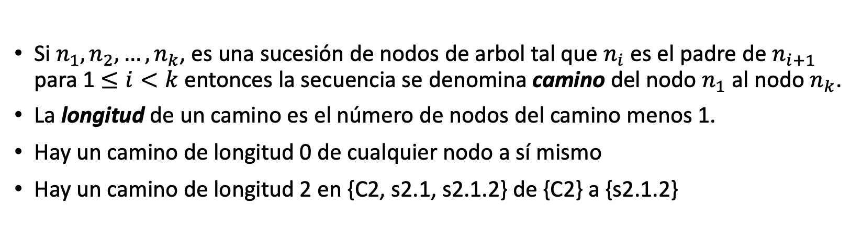
Tree : terminología
Si $n_{1}, n_{2}, …, n_{k}$, es una sucesión de nodos de arbol tal que $n_{i}$ es el padre de $n_{i+1}$ para 1 $≤i<k$ entonces la secuencia se denomina camino del nodo $n_{1}$ al nodo $n_{k}$.
La longitud de un camino es el número de nodos del camino menos 1.
Hay un camino de longitud 0 de cualquier nodo a sí mismo
Hay un camino de longitud 2 en {C2, s2.1, s2.1.2} de {C2} a {s2.1.2}

Slide 60

Tree : terminología
Si existe un camino de un nodo $a$ a otro $b$, entonces $a$ es un antecesor de $b$, y $b$ es un descendiente de $a$
La longitud de un camino es el número de nodos del camino menos 1.
La altura de un nodo en un árbol es la longitud del camino más largo de ese nodo a una hoja.
La altura del árbol es la altura de la raíz.
La profundidad de un nodo es la longitud del camino único desde la raíz a ese nodo.

Slide 61
Tree: representación
Un árbol consiste en una raíz y cero o más sub-árboles T1, T2, …, Tk tales que hay una arista desde la raíz del árbol hasta la raíz de cada sub-árbol.

Slide 62
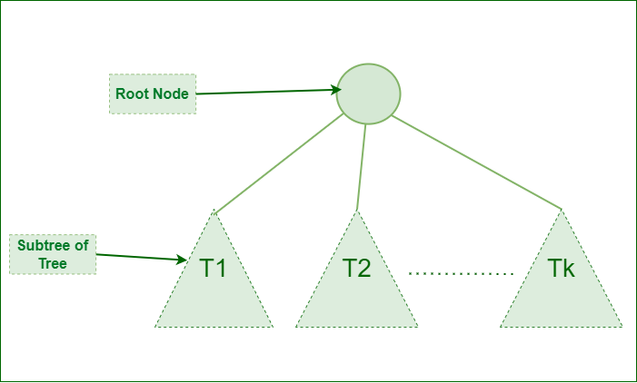
Tree: representación
Un árbol consiste en una raíz y cero o más subárboles T1, T2, …, Tk tales que hay una arista desde la raíz del árbol hasta la raíz de cada subárbol.

Slide 63
Tree: representación
struct Node { int data; struct Node *first_child; struct Node *second_child; struct Node *third_child; . . . struct Node *nth_child;
.
.
. };
struct Node {
int data;
Node* left;
Node* right;
Node(int value) {
data = value;
left = nullptr;
right = nullptr;
}
};

Slide 64
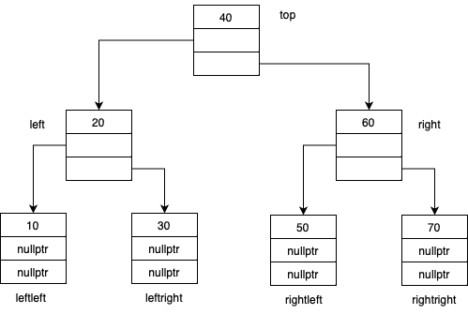
Tree: árbol binario

Slide 65
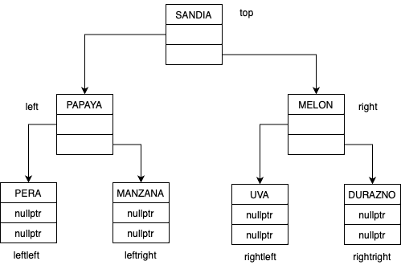
Tree: árbol binario

Slide 66
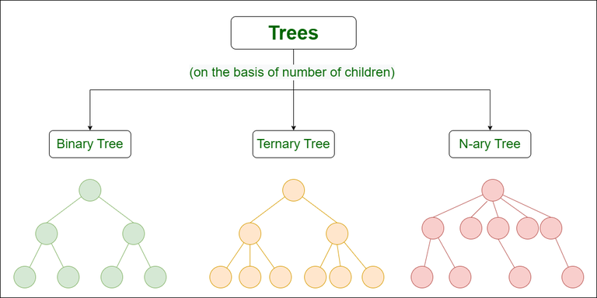
Tree: representación

Slide 67
Tree: tipos
Tipo |  | Descripción
Binary tree | Árbol binario | Cada nodo puede tener un máximo de dos hijos vinculados a él. Algunos tipos comunes de árboles binarios incluyen: árboles binarios balanceados árboles binarios desbalanceados árboles binarios completos Etc.

Slide 68
Tree: tipos
Tipo |  | Descripción
Ternary tree | Árbol ternario | Estructura de datos de árbol en la que cada nodo tiene como máximo tres nodos secundarios, que generalmente se distinguen como ”left", ”middle" y ”right".
N-ary tree Generic tree | Árbol n-ario | Son una colección de nodos donde cada nodo es una estructura de datos que consta de registros y una lista de referencias a sus hijos (no se permiten referencias duplicadas). A diferencia de la lista enlazada, cada nodo almacena la dirección de varios nodos.

Slide 69
Tree: algunos tipos
Binary Tree
Binary Search Tree
B-Trees
Etc.

Slide 70
Tree: operaciones comunes
Operaciones | Descripción general
Insertion | Agregar nuevos nodos al árbol para crear una nueva rama o para aumentar su altura.
Deletion | Eliminar nodos del árbol actualizando las referencias del nodo principal para eliminar la referencia al nodo actual.
Search | buscar comenzando desde el nodo raíz y recorriendo el árbol en función del valor del nodo actual hasta que se encuentre el nodo deseado.

Slide 71
Tree: operaciones comunes
Operaciones | Descripción general
Traversal | Los elementos de un árbol se pueden recorrer de varias maneras diferentes, incluido el recorrido en pre-orden, orden y post-orden. - Preorder traversal - In order traversal - Post-order traversal

Slide 72
Tree: operaciones comunes
Operaciones | Descripción general
Height | La altura del árbol se puede determinar contando el número de aristas desde el nodo raíz hasta el nodo hoja más lejano.
Depth | La profundidad de un nodo se puede determinar contando el número de aristas desde el nodo raíz hasta el nodo actual.
Balancing | Para garantizar que la altura del árbol se minimice y la distribución de los nodos sea lo más uniforme posible.

Slide 73
Tree: operaciones comunes
Estas son algunas de las operaciones más comunes que se realizan en árboles.
Las operaciones y los algoritmos específicos utilizados pueden variar según los requisitos del problema y el lenguaje de programación utilizado.
Los árboles se utilizan comúnmente en aplicaciones como la búsqueda, clasificación y almacenamiento de datos jerárquicos.

Slide 74
Tree: algunas aplicaciones
Permiten navegación y organización eficiente del file system.
Para la indexación de bases de datos, mediante estructura de árbolo como B-trees (árbol m-ario).
En árbol de decisión, eficientes en aprendizaje automático.
Compresión de datos mediante árboles binarios, técnica para codificar los datos de una manera que minimiza la cantidad de almacenamiento requerido.
En diseño del compilador, se utiliza un árbol de sintaxis para representar la estructura de un programa.

Slide 75
Tree: ventajas
Dependiendo del tipo de árbol, permiten implementar eficientemente operaciones de búsqueda.
Tiempo de búsqueda promedio O(log n), en árboles equilabrados como los árboles AVL.
Proveen una representación jerárquica de los datos, que facilita la organización y navegación sobre grandes cantidades de información.
Naturaleza recursiva, lo cual los hace fácil de recorrer y manipular utilizando algoritmos recursivos.

Slide 76
Tree: desventajas
Árboles desequilibrados pueden resultar en tiempos de búsqueda ineficientes.
En árboles desequilibrados la altura del árbol está sesgada hacia un lado.
Tienen mayores requerimientos de memoria en comparación a otras estructuras de datos como matrices y listas enlazadas, especialmente si el árbol es muy grande.
La implementación y manipulación de árboles puede resultar compleja ya que requiere una buena comprensión de los algoritmos.

Slide 77
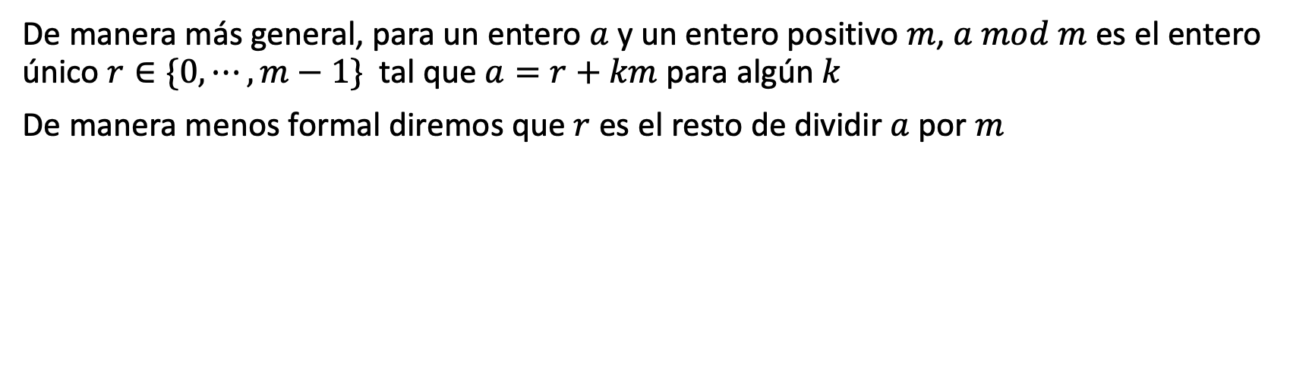
Tree: operaciones comunes
De manera más general, para un entero $a$ y un entero positivo $m$, $a mod m$ es el entero único $r∈\{0,⋯,m−1\}$ tal que $a=r+km$para algún $k$
De manera menos formal diremos que $r$ es el resto de dividir $a$ por $m$

Slide 78
Tree: búsqueda en árboles
Los tipos de búsqueda se pueden usar para realizar diversas operaciones en un árbol, como:
Encontrar nodos específicos,
verificar si existe un valor,
recorrer el árbol en un orden específico o
construir una ruta de búsqueda.
La elección del algoritmo de búsqueda depende de los requisitos y características específicos de la estructura de árbol y del problema en cuestión.

Slide 79
Tree: tipos de búsqueda en árboles
Depth-First Search (DFS): (Búsqueda en profundidad primero)
Explora un árbol visitando los nodos en una forma de profundidad primero. Comienza desde el nodo raíz y profundiza lo más posible a lo largo de cada rama antes de retroceder.
Los DFS se pueden clasificar además en tres subtipos.

Slide 80
Tree: tipos de búsqueda en árboles
Preorder traversal (Recorrido en orden previo - Recorrido de preorden):
Visita el nodo actual, luego visita recursivamente el subárbol izquierdo y finalmente el subárbol derecho.
Inorder traversal (Recorrido en orden simétrico - Recorrido en orden):
Visita recursivamente el subárbol izquierdo, luego el nodo actual y finalmente el subárbol derecho. Este recorrido produce nodos ordenados para un árbol de búsqueda binaria.
Postorder traversal (Recorrido en orden posterior):
Visita recursivamente el subárbol izquierdo, luego el subárbol derecho y finalmente el nodo actual.

Slide 81
Tree: tipos de búsqueda en árboles
Breadth-First Search (BFS): (Búsqueda en Amplitud) explora un árbol visitando los nodos nivel por nivel, comenzando desde el nodo raíz. Visita todos los nodos a la misma profundidad antes de pasar a la siguiente profundidad.
Binary Search (Búsqueda binaria): la búsqueda binaria solo se aplica a los árboles de búsqueda binaria (BST). Comienza desde el nodo raíz y compara el valor objetivo con el valor del nodo actual. En función de la comparación, continúa la búsqueda en el subárbol izquierdo o derecho, estrechando el espacio de búsqueda.

Slide 82
Tree: tipos de búsqueda en árboles
Level Order Traversal (Recorrido en orden de nivel): este es otro nombre para BFS, donde se visitan todos los nodos en la misma profundidad antes de pasar a la siguiente profundidad

Slide 83
Tree: tipos de búsqueda en árboles
Tree Traversals (Recorridos de árbol):
Proceso de visitar todos los nodos de un árbol. Los recorridos se pueden realizar utilizando algoritmos DFS o BFS. Los tipos principales son:
Preorder traversal (Recorrido en orden previo - Recorrido de preorden): visita el nodo actual, luego el subárbol izquierdo y finalmente el subárbol derecho.
Inorder traversal (Recorrido en orden simétrico - Recorrido en orden): visita el subárbol izquierdo, luego el nodo actual y finalmente el subárbol derecho.
Postorder traversal (Recorrido en orden posterior): visita el subárbol izquierdo, luego el subárbol derecho y finalmente el nodo actual.

Slide 84
Heaps
Es un caso especial de un árbol binario donde los nodos principales se comparan con sus hijos con sus valores y se organizan en consecuencia.
Se pueden representar mediante árboles y matrices.

Slide 85
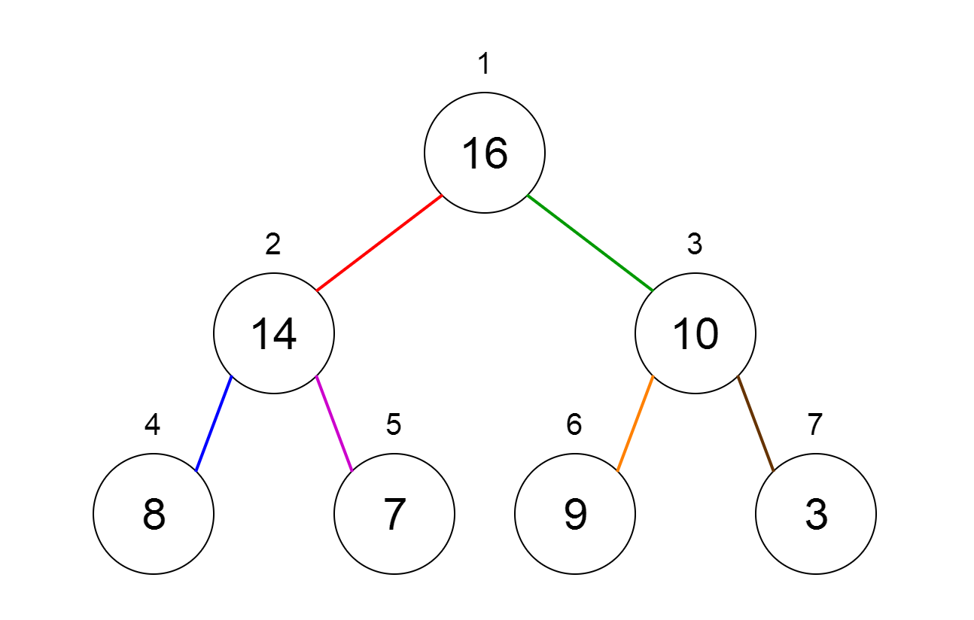
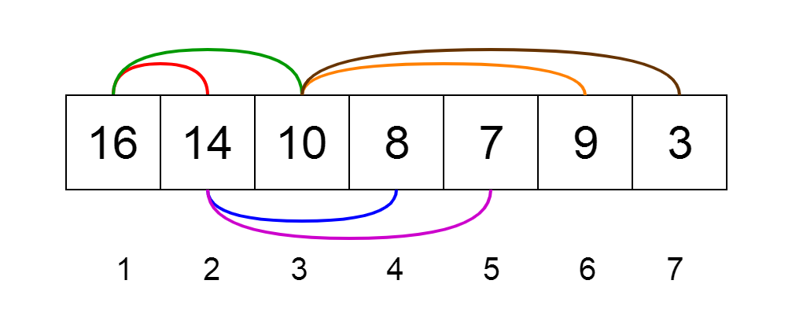
Heaps

Slide 86
Heaps: tipos
Min Heap: la clave del padre es menor o igual que la de sus hijos. Esto se llama la propiedad min-heap. La raíz contendrá el valor mínimo del heap.
Max Heap: la clave del padre es mayor o igual que la de sus hijos. Esto se llama la propiedad max-heap. La raíz contendrá el valor máximo del heap.

Slide 87
Heaps: aplicaciones
Se utiliza en el algoritmo heapsort.
Se utiliza para implementar colas de prioridad, ya que los valores de prioridad se pueden ordenar de acuerdo con la propiedad del heap donde el heap se puede implementar mediante una matriz.
Las funciones de cola se pueden implementar usando heaps dentro del tiempo O (log n).
Se usa para encontrar el valor más pequeño (o más grande) de kᵗʰ en una matriz dada.

Slide 88
Heaps: aplicaciones
Se utiliza en el algoritmo heapsort.
Se utiliza para implementar colas de prioridad, ya que los valores de prioridad se pueden ordenar de acuerdo con la propiedad del heap donde el heap se puede implementar mediante una matriz.
Las funciones de cola se pueden implementar usando heaps dentro del tiempo O (log n).
Se usa para encontrar el valor más pequeño (o más grande) de kᵗʰ en una matriz dada.

Slide 89
Set: conjuntos
Colección de elementos únicos. No permite elementos duplicados.
Son útiles cuando desea almacenar una colección de valores únicos o realizar operaciones de conjuntos como unión, intersección y diferencia.
Se pueden usar para eliminar duplicados de una lista o verificar la pertenencia a un elemento.
Agregar y quitar elementos de un conjunto son operaciones eficientes.
Los elementos del conjunto no se almacenan en un orden específico.

Slide 90
Set:
En diseño de algoritmos, los conjuntos se utilizan como la base de una gran cantidad de TDAs (ADT).
Se han desarrollado muchas técnicas para la aplicación de TDAs basadas en conjuntos.

Slide 91
Set:
Es una colección de ítems, miembros o elementos.
Cada miembro puede ser un conjunto, o un elemento primitivo que se denomina átomo.
Los átomos aplicados en diseño de algoritmos y ED suelen ser enteros, caracteres o strings.
Todos los elementos de cualquier conjunto suelen ser del mismo tipo.
A menudo se supondrá que los átomos están ordenados linealmente por una relación “<“

Slide 92
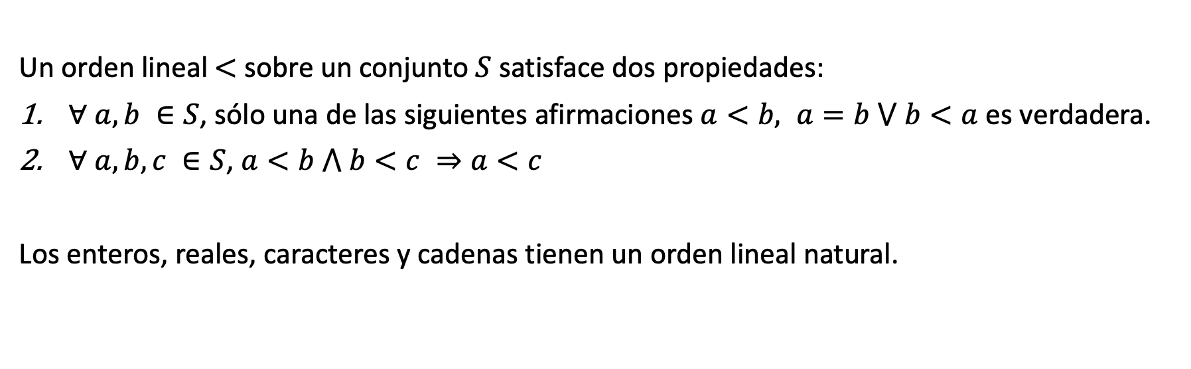
Set:
Un orden lineal $<$ sobre un conjunto $S$ satisface dos propiedades:
$∀ a, b ∈S$, sólo una de las siguientes afirmaciones $a<b, a=b ⋁ b<a$ es verdadera.
$∀ a, b,c ∈S$, $a<b ⋀ b<c ⇒a<c$
Los enteros, reales, caracteres y cadenas tienen un orden lineal natural.

Slide 93
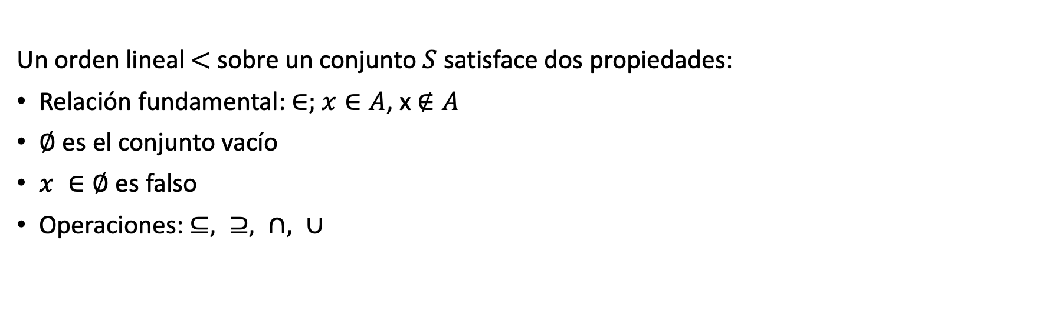
Set:
Un orden lineal $<$ sobre un conjunto $S$ satisface dos propiedades:
Relación fundamental: $∈;$ $x∈A$, x $∉A$
$∅$ es el conjunto vacío
$x ∈∅$ es falso
Operaciones: $⊆, ⊇, ∩, ∪$

Slide 94
Set:
En C++ #include <set>, #include <unordered_set>: contenedor de biblioteca estándar que proporciona implementaciones eficientes de conjuntos:
Los contenedores std::set y std::unordered_set proporcionan una funcionalidad similar a un conjunto en C++
std::set: Es un contenedor ordenado que almacena elementos únicos ordenados en orden ascendente. Permite la búsqueda, inserción y eliminación rápida de elementos.
std::unordered_set: Es un contenedor no ordenado que almacena elementos únicos. Utiliza indexación basada en hash para una búsqueda, inserción y eliminación rápidas

Slide 95
Set: std::unordered_set
Operaciones comunes disponibles para std::unordered_set:
insert: Inserta un nuevo elemento en el conjunto.
erase: elimina un elemento del conjunto en función del valor proporcionado o iterador.
clear: elimina todos los elementos del conjunto.
find: busca un elemento con un valor específico y devuelve un iterador que lo señala.
count: Devuelve el número de elementos con un valor específico. Dado que los valores son únicos en un conjunto, devolverá 0 o 1.
max_size: Devuelve el número máximo de elementos que puede contener el conjunto

Slide 96
Set: std::unordered_set
Operaciones comunes disponibles para std::unordered_set:
size: Devuelve el número de elementos del conjunto.
empty: Comprueba si el conjunto está vacío o no.
begin, end: Devuelve los iteradores que apuntan al primer y último elemento del conjunto, lo que permite la iteración sobre todos los elementos.
swap: Intercambia el contenido de dos conjuntos.
max_size: Devuelve el número máximo de elementos que puede contener el conjunto

Slide 97
Set: std::set
Common operations available in the std::set container in C++:
Insertion:
set.insert(value) – inserta un nuevo elemento value en el conjunto.
Deletion:
set.erase(value) – elimina el element del conjunto.
set.erase(iterator) – elimina el elemento apuntado por un iterador.
set.clear() – elimina todos los elementos.

Slide 98
Set: std::set
Size and Capacity:
set.size() – Retorna el número de elementos en el conjunto.
set.empty() – Verifica si el conjunto está vacío.

Slide 99
Set: std::set
Access and Search:
set.find(value) – busca elmento value y retorna iterador a él.
set.count(value) – retorna número de apariciones de value (0 or 1).
set.lower_bound(value) – retorna iterador al primer element no menor que value.
set.upper_bound(value) – retorna un iterador al primer element mayor que value.
set.equal_range(value) – retorna un par de iteradores que representan rango de elementos equivalente a value.

Slide 100
Set: std::set
Iteration:
set.begin() – retorna un iterador al principio del conjunto.
set.end() – retorna un iterador al final del conjunto.
Ciclo “for” – permite iterar sobre todos lo elementos en el conjunto.
Ejemplo:
std::set<char> set;
set.insert('A');
set.insert('B');
set.insert('B’);
for (auto& str : set) {
…
}

Slide 101
Map: diccionario
Un diccionario es una colección de pares clave-valor.
Cada elemento se identifica por su clave única.
Las claves de un diccionario suelen ser tipos inmutables, como cadenas o números.
El diccionario proporciona una forma rápida de acceder a los elementos por sus claves.
Es útil para tareas como el mapeo y la indexación.
Agregar, actualizar y eliminar elementos en un diccionario son operaciones eficientes.
Los elementos de un diccionario suelen ser almacenados en un orden inespecífico.

Slide 102
Map:
En C++ #include <map>, #include <unordered_map>: contenedor de biblioteca estándar que proporciona implementaciones eficientes de diccionario:
Los contenedores std::map y std::unordered_map proporcionan una funcionalidad similar a un diccionario en C++
std::map: Es un contenedor asociativo ordenado que almacena pares clave-valor ordenados por las claves. Proporciona búsqueda, inserción y eliminación rápidas de elementos basados en las claves.
std::unordered_map: Es un contenedor asociativo no ordenado que almacena pares clave-valor. Utiliza indexación basada en hash para búsqueda, inserción y eliminación rápidas.

Slide 103
Map: std::map
Operaciones comunmente disponibles en contenedores std::map (std::unordered_map):
Insertion:
map[key] = value – insert nuevo par key-value en el diccionario.
map.insert(std::make_pair(key, value)) - insert nuevo par key-value en el diccionario mediante función insert.

Slide 104
Map:
Deletion:
map.erase(key) – dada key, elimina el par key-value del diccionario.
map.erase(iterator) – elimina el par key-value apuntado por el iterador.
map.clear() – elimina todos los pares key-value del diccionario.

Slide 105
Map:
Size and Capacity:
map.size() – retorna el número de pares key-value en el diccionario.
map.empty() – valida si el diccionario está o no vacío.

Slide 106
Map:
Access and Search:
map[key] - accede al valor asociado con la clave especificada
map.at(key) - accede al valor asociado con la clave especificada, lanzando una excepción si la clave no existe..
map.find(key) - busca la clave especificada y devuelve un iterador al par key-valor si lo encuentra, o map.end() si no lo encuentra.
map.count(key) - devuelve ocurrencias de key en diccionario (0 o 1)

Slide 107
Map:
Iteration:
map.begin() - devuelve un iterador al principio del diccionario.
map.end() - devuelve un iterador al final del diccionario.
Bucle ”for“ basado en rango: permite iterar sobre todos los pares key-value del diccionario.
Ejemplo:
std::map<std::string, int> map;
std::map<std::string, int>::iterator iter;
for (iter = map.begin(); iter != map.end(); ++iter) {
…
}

Slide 108
Hashing
En aplicaciones que manejan muchos datos, en motores de búsqueda y páginas web.
Hay miles de búsquedas.
Las búsquedas son críticas en el tiempo.
Las estructuras de datos típicas, como matrices y listas, pueden no ser suficientes para manejar búsquedas eficientes.
En general: cuando las búsquedas deben realizarse en un tiempo casi constante. O(1)

Slide 109
Hash tables: ¿Por qué?
Tabla de dispersión, tabla de cubetas
Necesitamos algo que pueda funcionar mejor que una búsqueda binaria O(log n)
Queremos, O(1)

Slide 110
Hash tables:
Es una estructura de datos que almacena valores que tienen claves asociadas a ellos.
Admite búsqueda de manera eficiente, si se conoce la clave asociada al valor.
Es muy eficiente para insertar y buscar, independientemente del tamaño de los datos.

Slide 111
Hash tables:
El direccionamiento directo utiliza asignación uno a uno entre valores y claves cuando se almacena en una tabla.
Una gran cantidad de pares clave-valor es un potencial problema en este enfoque.
Tanto por tamaño de tabla como por cantidad de registros, podría ser poco práctico o imposible de almacenar, en memoria disponible.
Solución: usar tablas hash.

Slide 112
Hash function: función de dispersión
Función hash
Se utiliza una función especial denominada función hash (h) para el direccionamiento directo.
En el acceso directo, se almacena un valor con clave k en la ranura (slot) k.
Usando la función hash, se calcula el índice de la tabla (slot) a la que va cada valor.
El valor calculado mediante la función hash para una clave determinada se denomina valor hash, que indica el índice de la tabla a la que se asigna el valor.

Slide 113
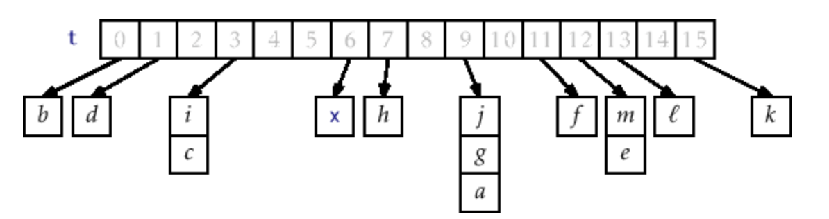
Hash: función
h(x)

Slide 114
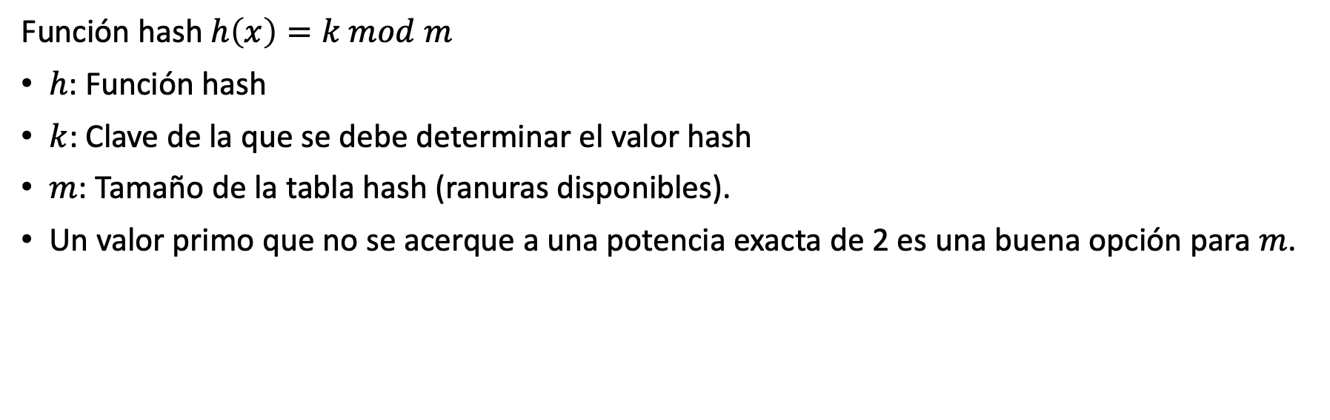
Hash function: función de dispersión
Función hash $h\left(x\right)=k mod m$
$h$: Función hash
$k$: Clave de la que se debe determinar el valor hash
$m$: Tamaño de la tabla hash (ranuras disponibles).
Un valor primo que no se acerque a una potencia exacta de 2 es una buena opción para $m$.

Slide 115
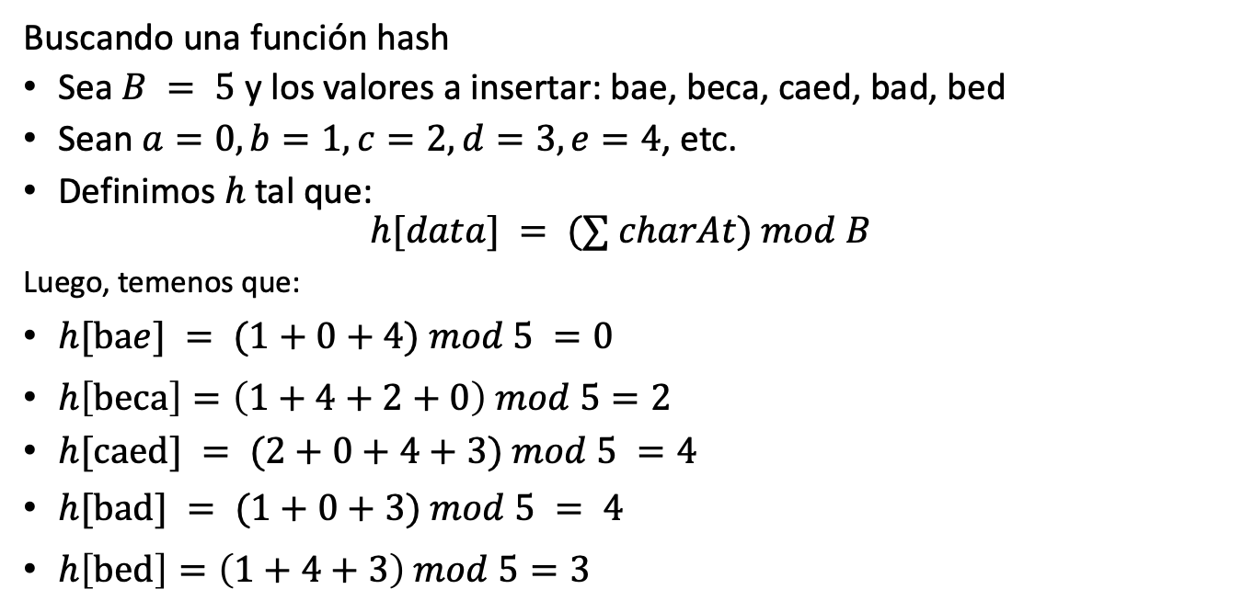
Hash function: función de dispersión
Buscando una función hash
Sea $B = 5$ y los valores a insertar: bae, beca, caed, bad, bed
Sean $a=0, b=1, c=2, d=3, e=4$, etc.
Definimos $h$ tal que:
$$h[data] = (∑ charAt) mod B$$
Luego, temenos que:
$h[\text{ba}e] = (1+0+4) mod 5 =0$
$h\left[\text{beca}\right]=\left(1+4+2+0\right) mod 5=2$
$h[\text{caed}] = (2+0+4+3) mod 5 =4$
$h[\text{bad}] = (1+0+3) mod 5 = 4$
$h\left[\text{bed}\right]=\left(1+4+3\right) mod 5=3$

Slide 116

Hash function: función de dispersión
$h(S_{i}) = ( {∑(S}_{i}\left[j\right]−’a′)) mod B$, donde $S_{i}[j]$ es el $j$-ésimo caracter del string $S_{i}$
int funcHush(string key, int m) {
int h = 0;
for (int i = 0; i < key.length(); i++) {
h += key[i] - 'a';
}
return h % m;
}

Slide 117
Hash function: función de dispersión
Considere los valores de dispersion obtenidos con las cadenas de caracteres caed, bad.
¿Qué ocurre al aplicar nuestra función de dispersión a las siguientes cadena de texto? abc, cba, bca

Slide 118

Hash function: función de dispersión
$h(S_{i}) = ( {∑S}_{i}[j]d^{j}) mod B$, donde $S_{i}[j]$ es el $j$-ésimo caracter del string $S_{i}$
int funcHush(string key, int m) {
int h = 0;
for (int i = 0; i < key.length(); i++) {
h = (h * 128 + key[i]) % m;
}
return h;
}

Slide 119
Hash function: colisiones
Pueden surgir una colisión cuando la función hash genera el mismo índice para más de una clave. Para resolver las colisiones :
Seleccionar una función hash adecuada y
Usar técnicas como direccionamiento abierto (dispersion abierta) y encadenamiento (dispersion cerrada).

Slide 120
Hash: colisiones
Colisión:
Cuando la función hash genera el mismo índice para más de una clave.
Algunas técnicas para resolver las colisiones :
Dispersión abierta (Open hashing o Separate chaining)
Dispersión cerrada (Closed hashing, Open addressing)
Linear Probing
Quadratic Probing
Double Probing
Etc.

Slide 121
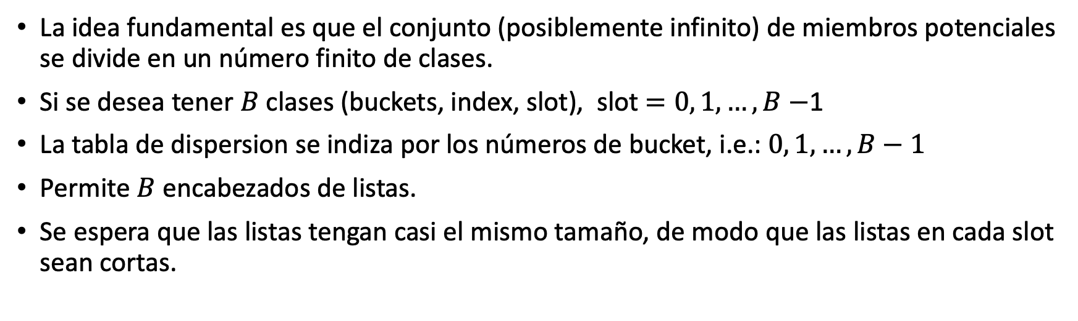
Hash: dispersión abierta
Dispersión abierta, open hashing, separate chaining
La idea fundamental es que el conjunto (posiblemente infinito) de miembros potenciales se divide en un número finito de clases.
Si se desea tener $B$ clases (buckets, index, slot), slot $=0, 1, …, B−$1
La tabla de dispersion se indiza por los números de bucket, i.e.: $0, 1, …, B−1$
Permite $B$ encabezados de listas.
Se espera que las listas tengan casi el mismo tamaño, de modo que las listas en cada slot sean cortas.

Slide 122

Hash: dispersión abierta
Los elementos de la $i$-ésima lista pertenecen a la clase $i$ y son aquellos elementos $x$ del conjunto tal que $h\left(x\right)=i$ .
Si hay $N$ elementos en el conjunto, en promedio cada slot (bucket, cubeta, rejilla), tendrá $\frac{N}{B}$ miembros.
Si se puede estimar $N$ y elegir $B$ aproximadamente igual de grande, entonces cada slot tendrá uno o dos miembros.
En ese caso las operaciones con el diccionario tendrán, en promedio, un número pequeño y constante de pasos, independiente del valor de $N$ o $B$.

Slide 123
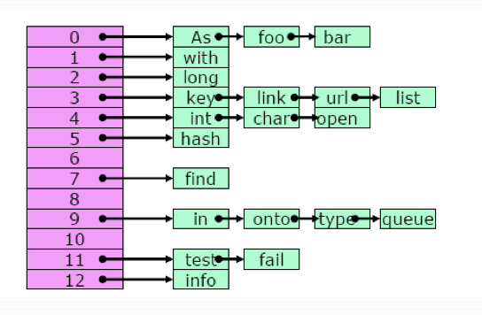
Hash: dispersión abierta
Las colisiones se pueden resolver creando una lista de claves que se asignan al mismo slot.

Slide 124
Hash: dispersión cerrada
Dispersión cerrada, hashing cerrado, closed hashing, open addressing
Método para el manejo de colisiones.
En Open Addressing, todos los elementos se almacenan en la propia tabla hash (table de dispersion).
En cualquier momento, el tamaño de la tabla debe ser mayor o igual que el número total de claves
Es posible aumentar el tamaño de la tabla copiando los datos antiguos si es necesario.
Este enfoque también se conoce como hashing cerrado (dispersión cerrada).
Todo este procedimiento se basa en el sondeo (probing).

Slide 125
Hash: dispersión cerrada
Dispersión cerrada, hashing cerrado, closed hashing, open addressing
insert(k): Continúe sondeando hasta que encuentre una ranura vacía. Una vez que encuentre una ranura vacía, inserte k.
search(k): siga sondeando hasta que la clave de la ranura no sea igual a k o se alcance una ranura vacía.
delete(k): las ranuras de claves eliminadas se marcan como "deleted" para evitar potenciales fallos en la operación de búsqueda.
La inserción puede insertar un elemento en un espacio eliminado, pero la búsqueda no se detiene en un espacio eliminado.

Slide 126
Tries (retrieval)
Tema
Tema
Tema
Tema

